Slide 1
중첩if 연습문제(제출)

Slide 2
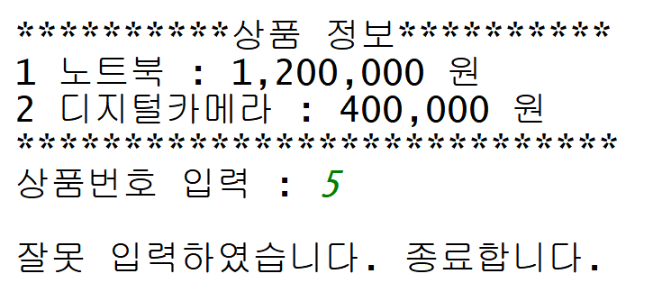
중첩 if 문 연습문제2 (13_if_ex9.py)
다음과 같이 프로그램 작성
상품번호 입력 시 1, 2 이외의 숫자 입력하면 프로그램 종료
할인액
주문액이 백만원 이상 - 10%
백만원 미만 5십만원 이상 - 5%
5십만원 미만 할인 없음

Slide 3
